Slide 1
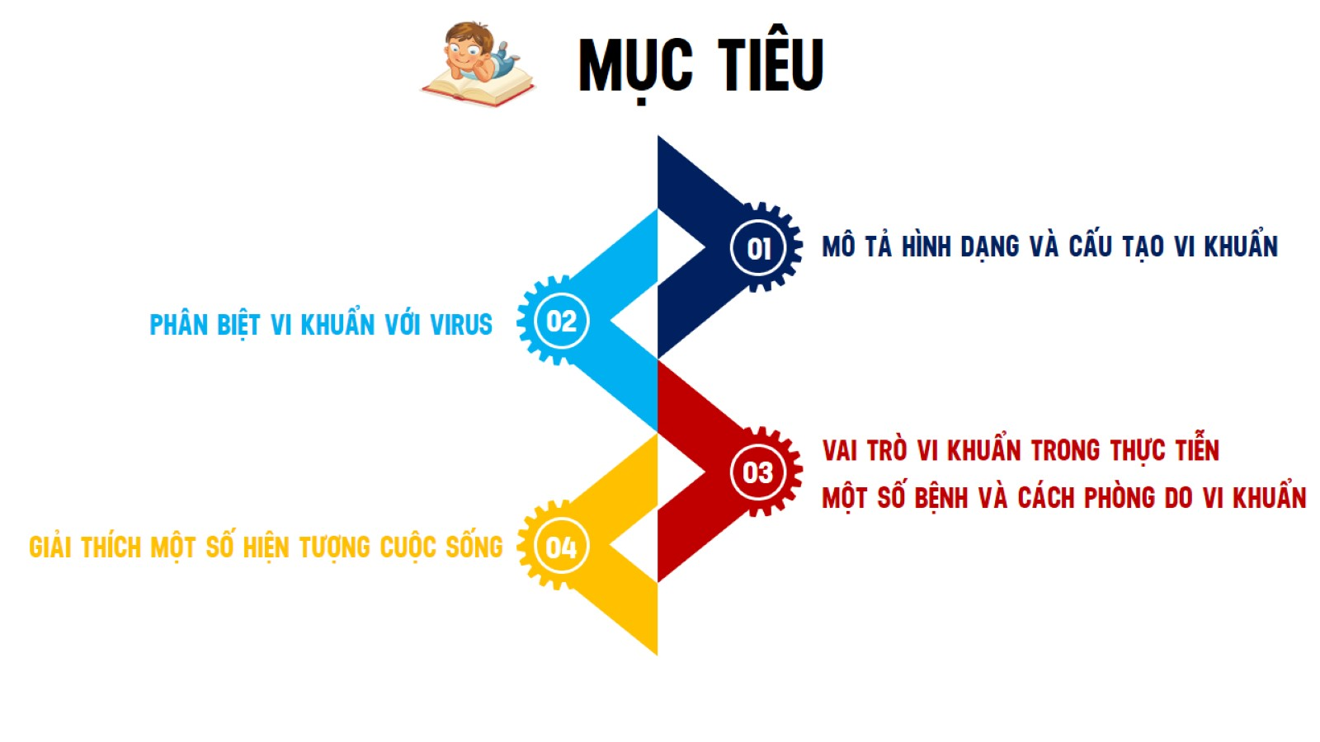
BÀI 25 VI KHUẨN

Slide 2
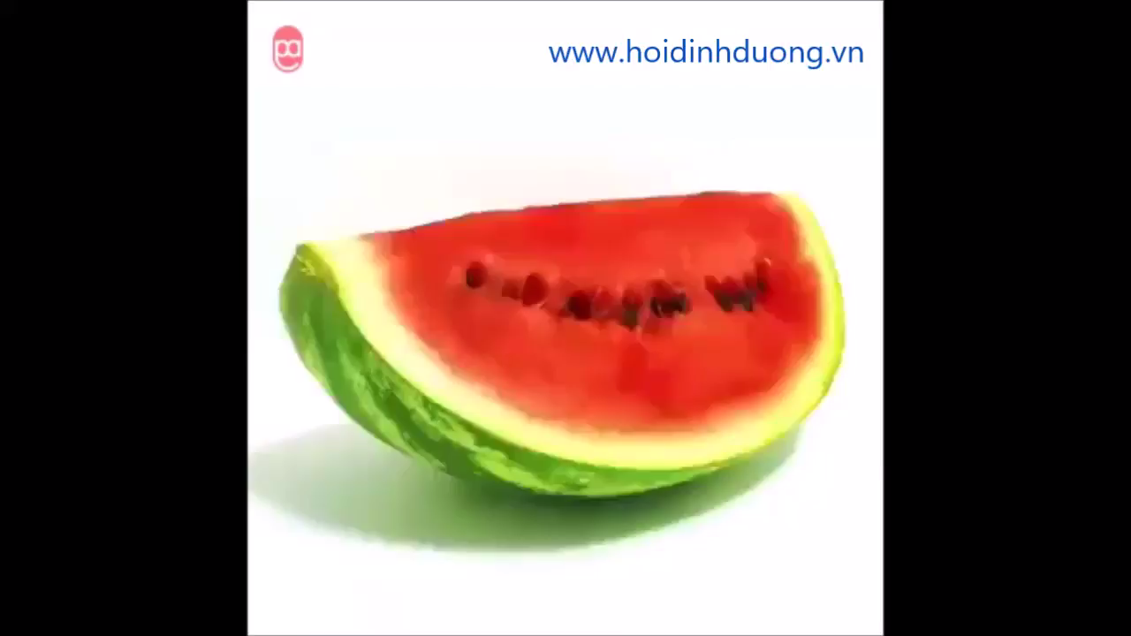
Thức ăn không được bảo quản hợp lí và đúng cách sẽ bị hư hỏng, ôi thiu

Slide 3
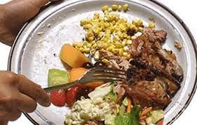
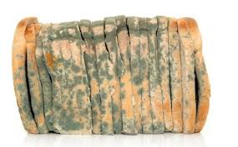
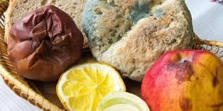
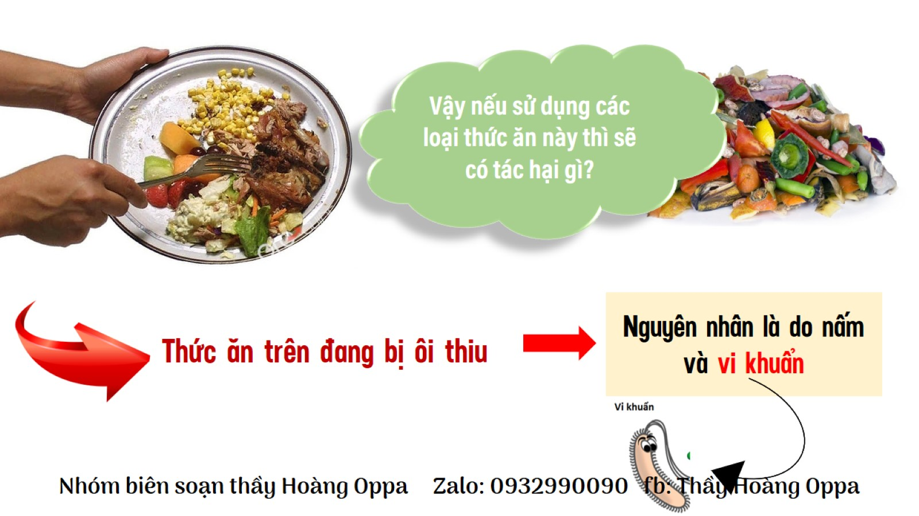
BÀI 25 VI KHUẨN
Việc sử dụng các loại thức ăn ôi thiu đó sẽ có tác hại gì?

Slide 4


Slide 5
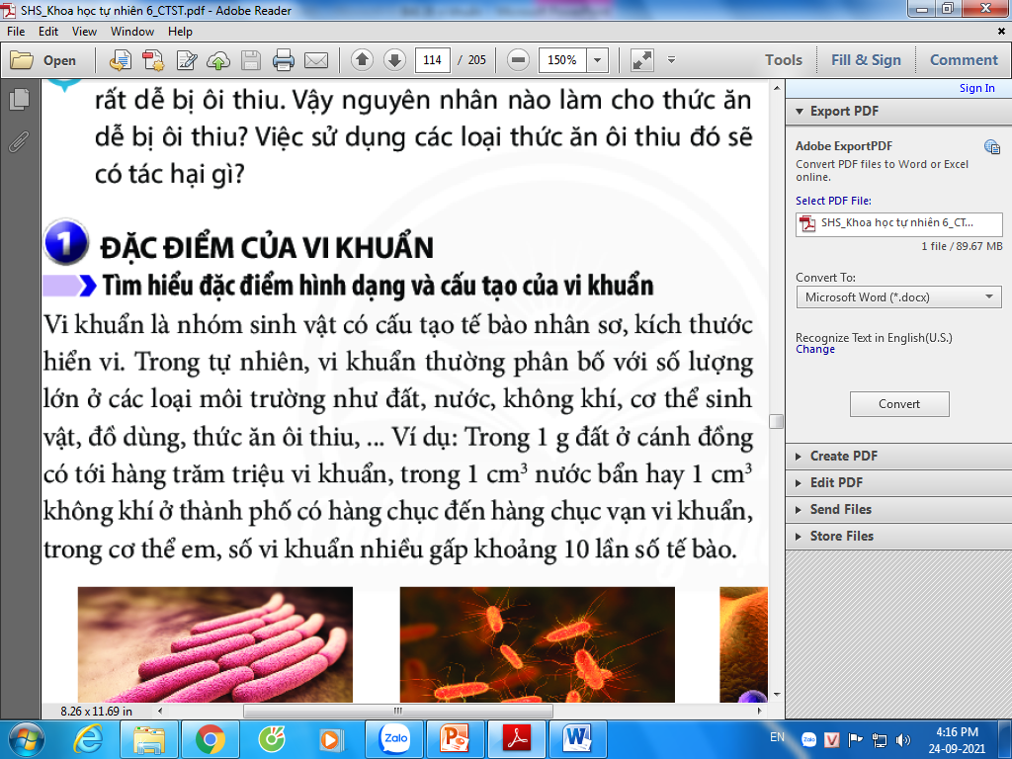
BÀI 25 VI KHUẨN
1. ĐẶC ĐIỂM CỦA VI KHUẨN

Slide 6
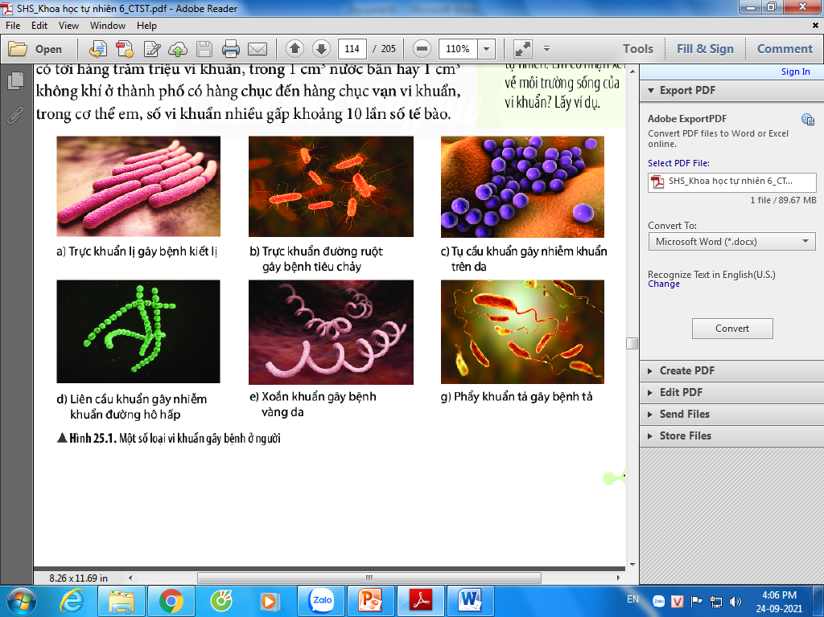
BÀI 25 VI KHUẨN
1. ĐẶC ĐIỂM CỦA VI KHUẨN
Quan sát hình 25.1, em có nhận xét gì về hình dạng của các loại vi khuẩn, lấy ví dụ?

Slide 7
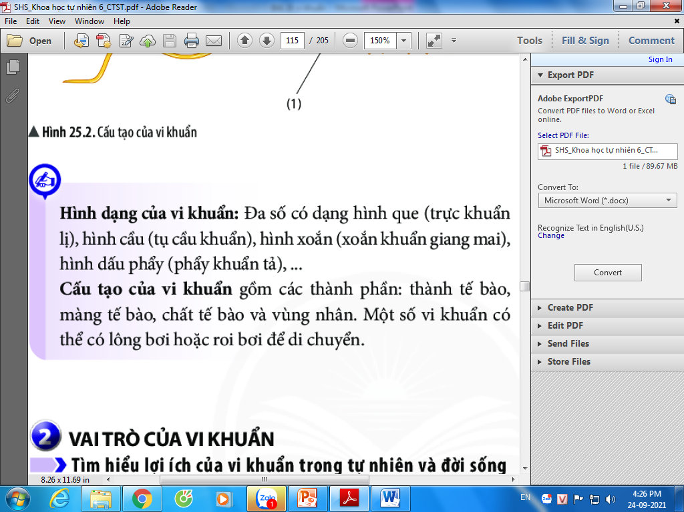
BÀI 25 VI KHUẨN
1. ĐẶC ĐIỂM CỦA VI KHUẨN

Slide 8
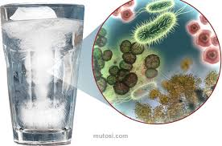
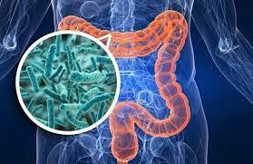
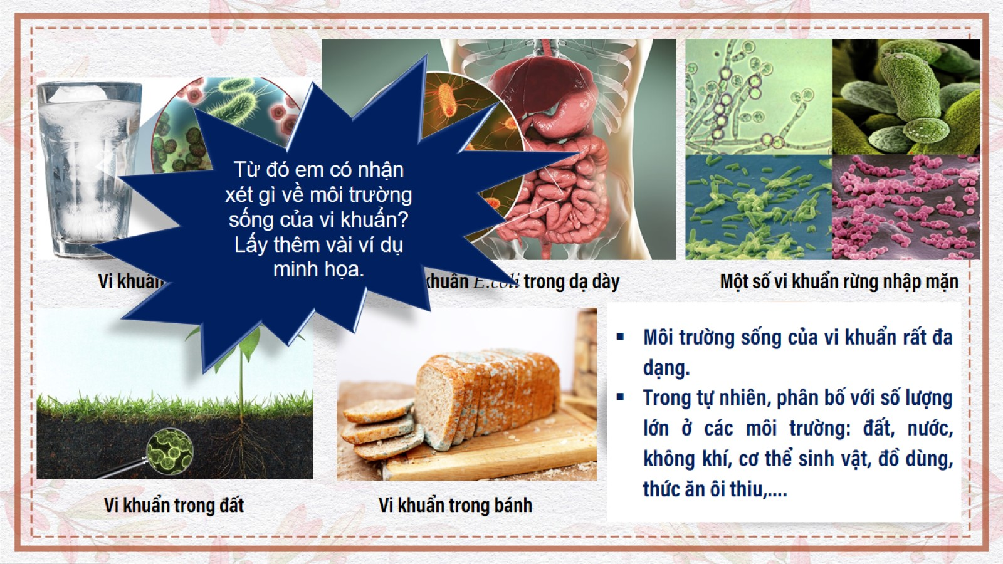
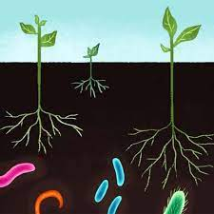
BÀI 25 VI KHUẨN
1. ĐẶC ĐIỂM CỦA VI KHUẨN
Tìm hiểu thông tin về sự phân bố của vi khuẩn trong tự nhiên. Em có nhận xét gì về môi trường sống của vi khuẩn? Lấy ví dụ.
Vi khuẩn trong nước
Vi khuẩn trong
cơ thể sinh vật
Vi khuẩn trong
thức ăn
Vi khuẩn trong đất

Slide 9
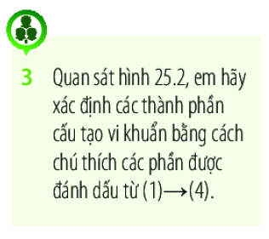
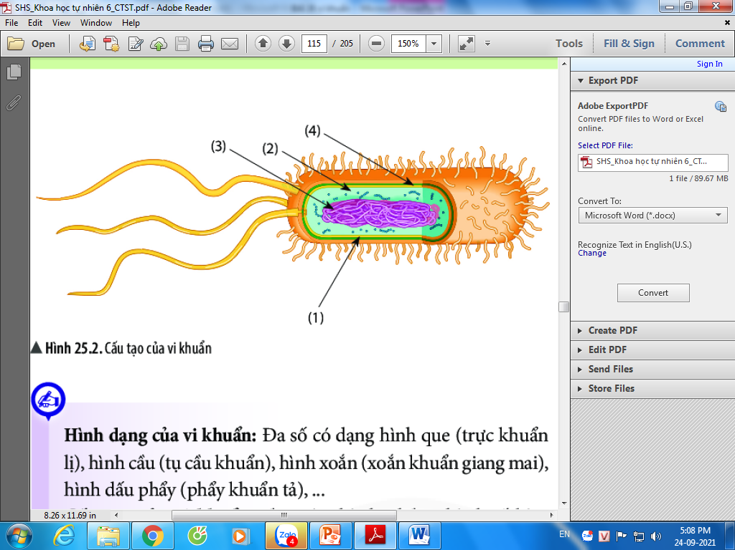
BÀI 25 VI KHUẨN
1. ĐẶC ĐIỂM CỦA VI KHUẨN
1. Màng tế bào
2. Chất tế bào
3. Vùng nhân
4. Thành tế bào

Slide 10
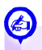
BÀI 25 VI KHUẨN
1. ĐẶC ĐIỂM CỦA VI KHUẨN
Cấu tạo của vi khuẩn gồm các thành phần: thành tế bào, màng tế bào, chất tế bào và vùng nhân. Một số vi khuẩn có thể có lông bơi hoặc roi bơi để di chuyển.

Slide 11
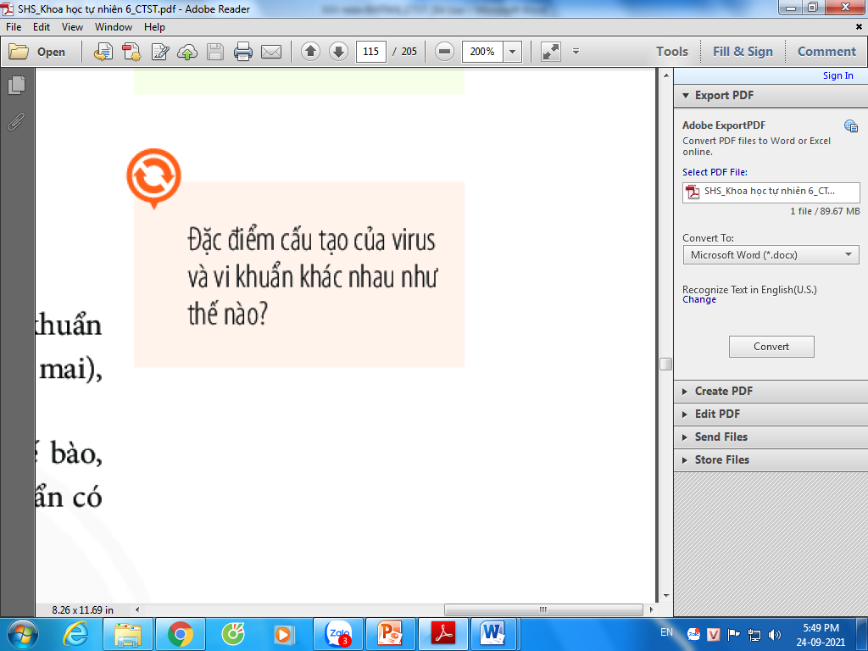
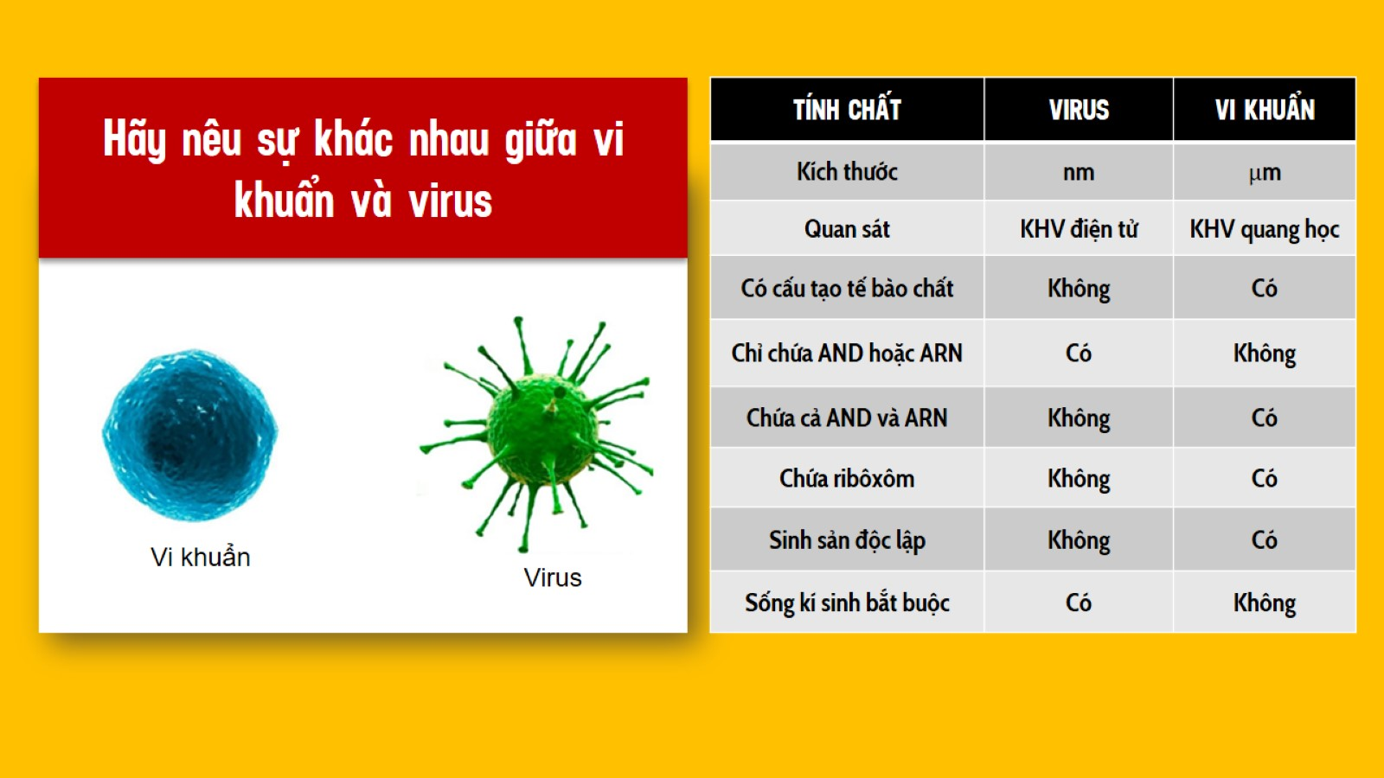
BÀI 25 VI KHUẨN
1. ĐẶC ĐIỂM CỦA VI KHUẨN
Virus chưa có cấu tạo tế bào, vi khuẩn có cấu tạo tế bào nhân sơ.

Slide 12
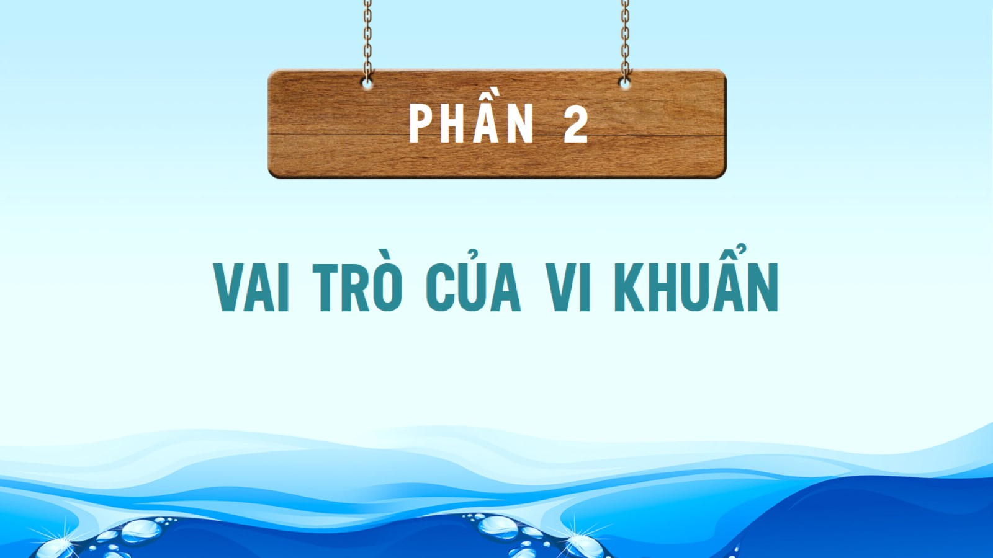

Slide 13


Lợi ích của vi khuẩn

Slide 14
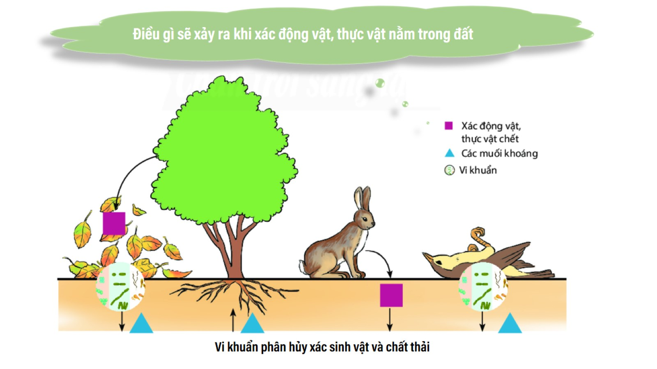
BÀI 25 VI KHUẨN
1. ĐẶC ĐIỂM CỦA VI KHUẨN
2. VAI TRÒ CỦA VI KHUẨN
Tìm hiểu lợi ích của vi khuẩn trong tự nhiên và đời sống con người
Quan sát hình, em hãy nêu vai trò của vi khuẩn trong tự nhiên.
Trong tự nhiên, vi khuẩn tham gia vào quá trình phân huỷ xác sinh vật chết, là một mắt xích trong chu trình tuần hoàn vật chất của tự nhiên.

Slide 15
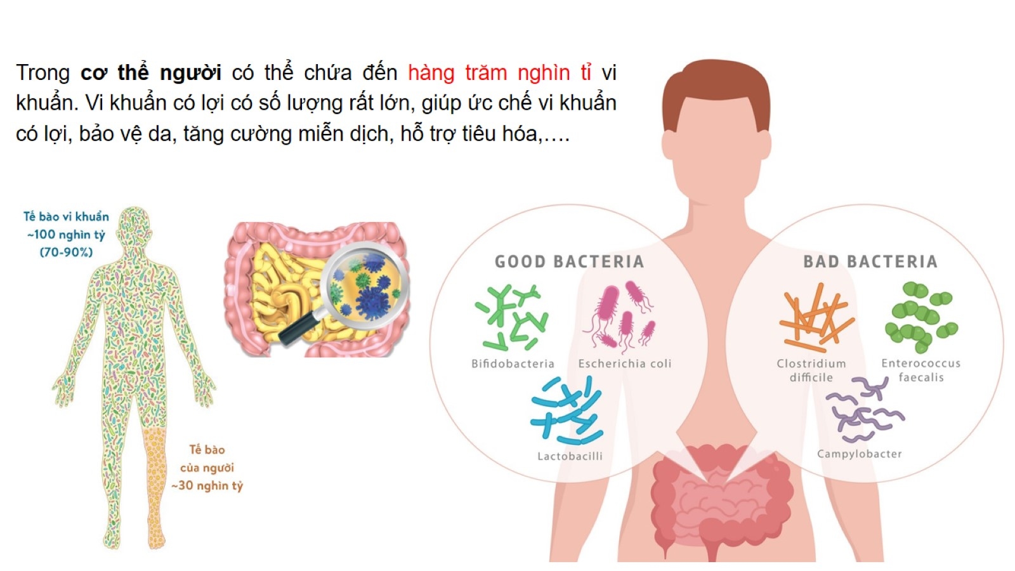
Lợi ích của vi khuẩn trong tự nhiên và đời sống con người
Trong cơ thể người có thể chứa đến hàng trăm nghìn tỉ vi khuẩn. Vi khuẩn có lợi có số lượng rất lớn, giúp ức chế vi khuẩn có hại, bảo vệ da, tăng cường miễm dịch, hỗ trợ tiêu hóa,…

Slide 16
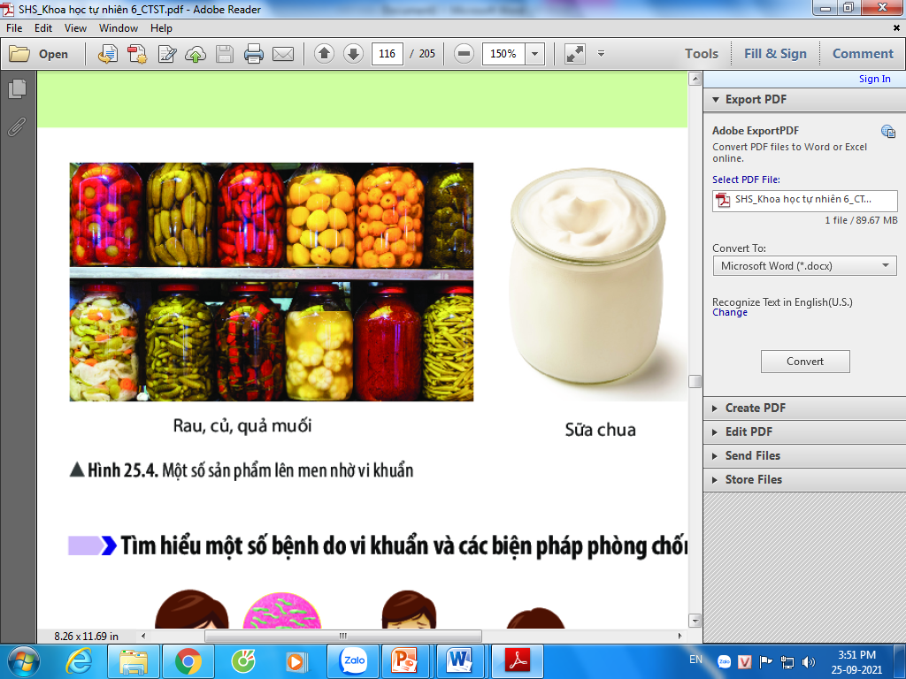
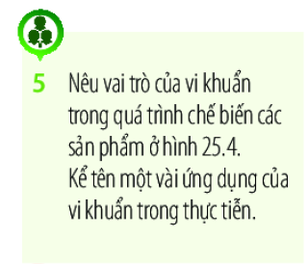
Lợi ích của vi khuẩn trong tự nhiên và đời sống con người
- Vi khuẩn lên men một số thực phẩm như: rau, củ, quả, thịt, cá,...
- Ứng dụng vi khuẩn trong thực tiễn: chế biến thức ăn, làm sữa chua, sản xuất kháng sinh,...

Slide 17
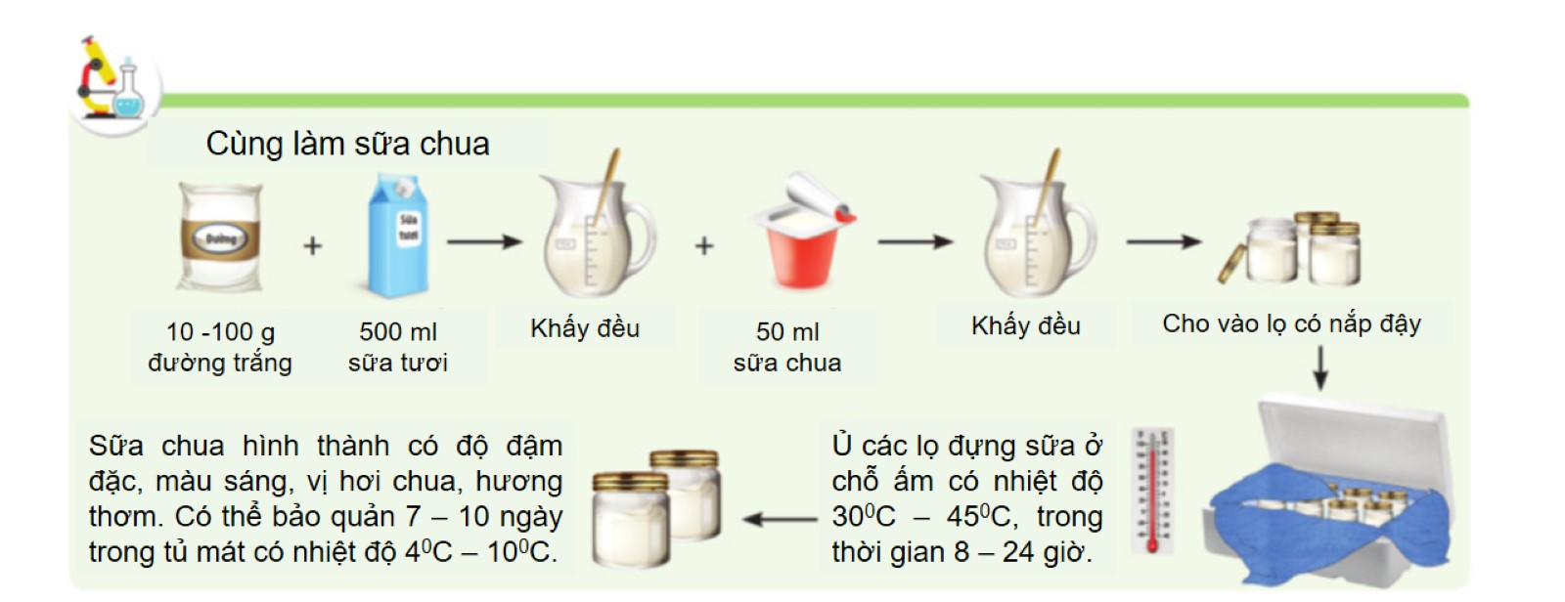
Lợi ích của vi khuẩn trong tự nhiên và đời sống con người
Tại sao ăn sữa chua hằng ngày có thể giúp chúng ta ăn cơm ngon miệng hơn?
Vì trong sữa chua có vi khuẩn Lactic, đây là vi khuẩn có lợi, hỗ trợ tiêu hóa.

Slide 18
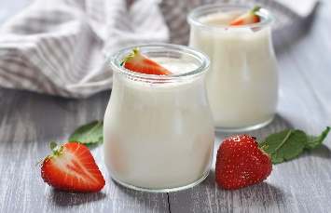
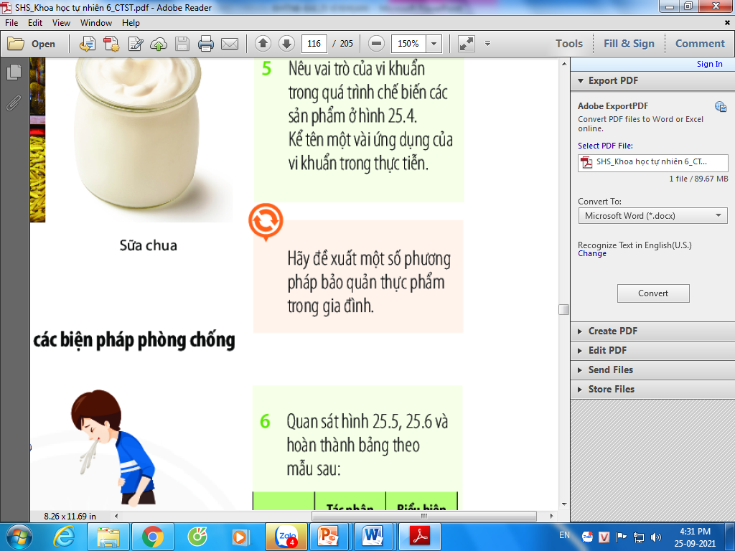
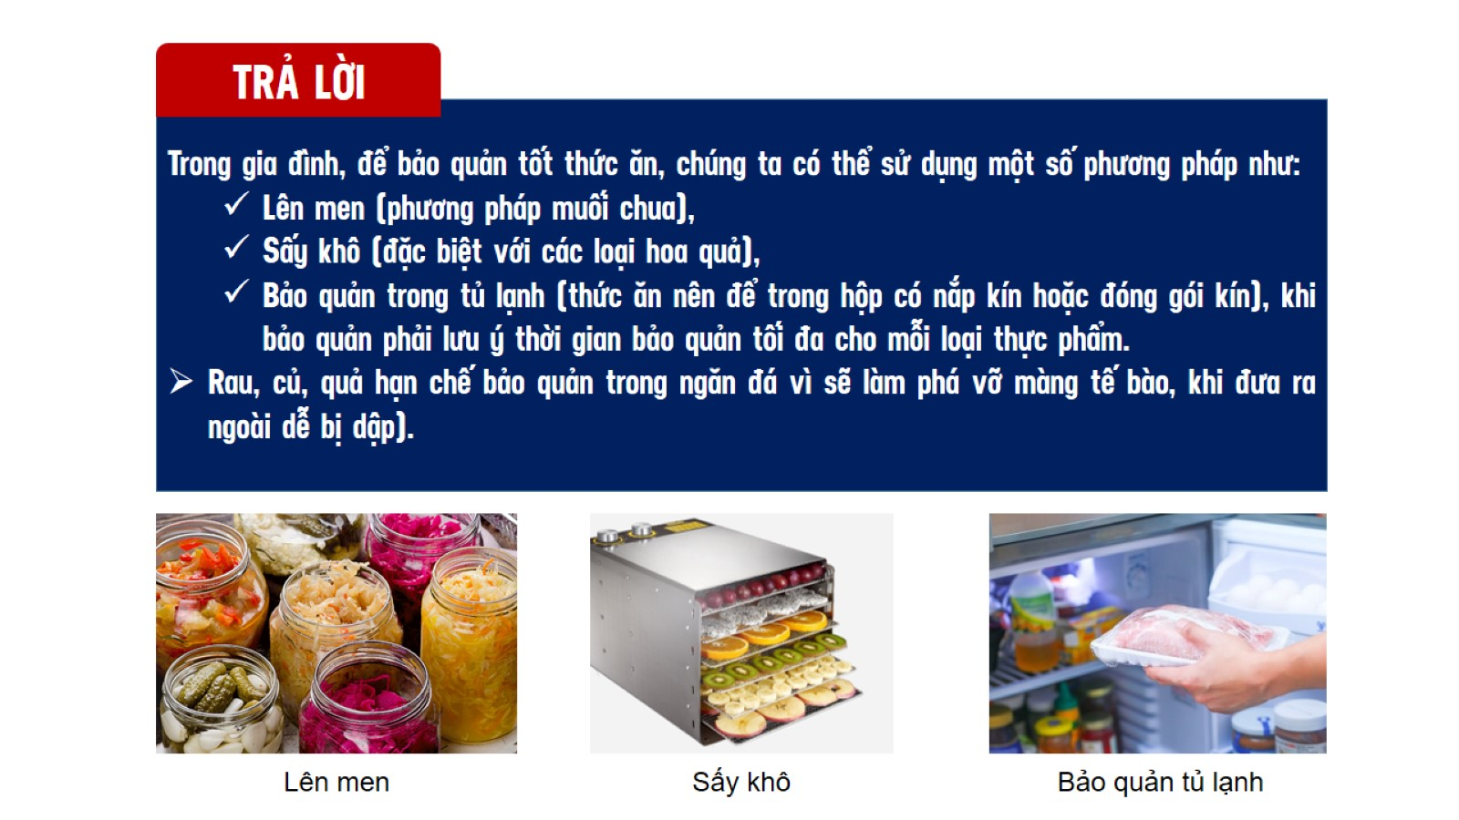
Lợi ích của vi khuẩn trong tự nhiên và đời sống con người

Slide 19
Lợi ích của vi khuẩn trong tự nhiên và đời sống con người

Slide 20
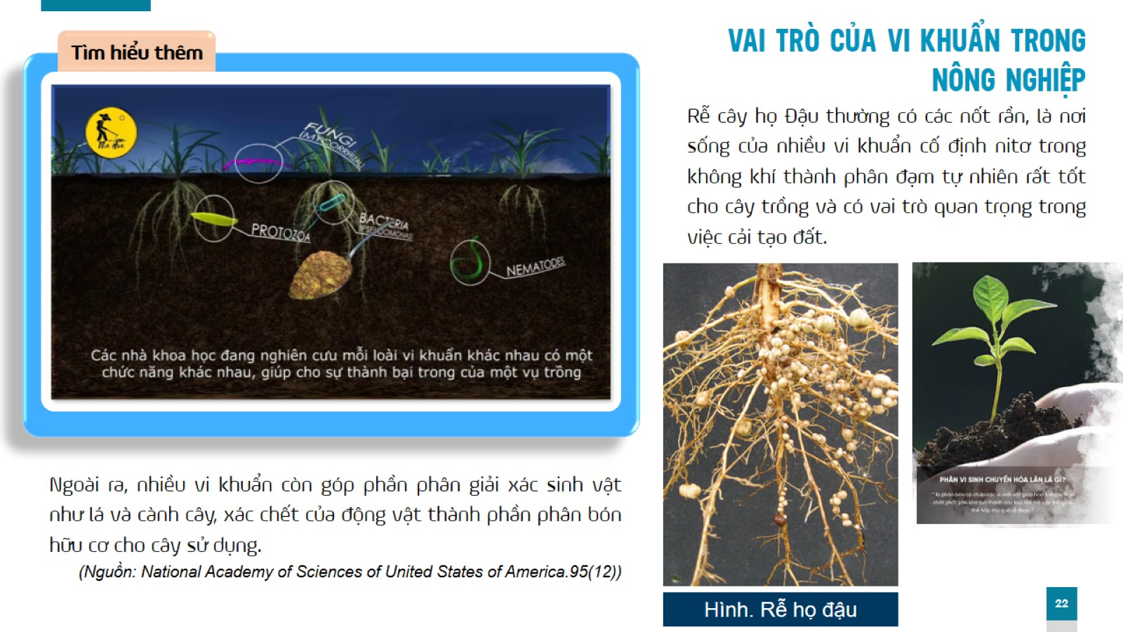

Slide 21

MộT số bệnh do vi khuẩn và cách phòng chống

Slide 22
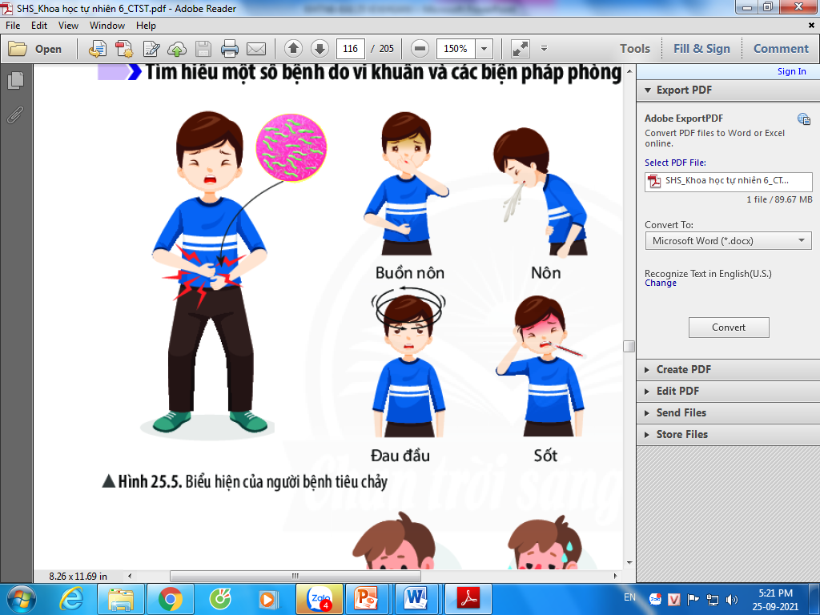
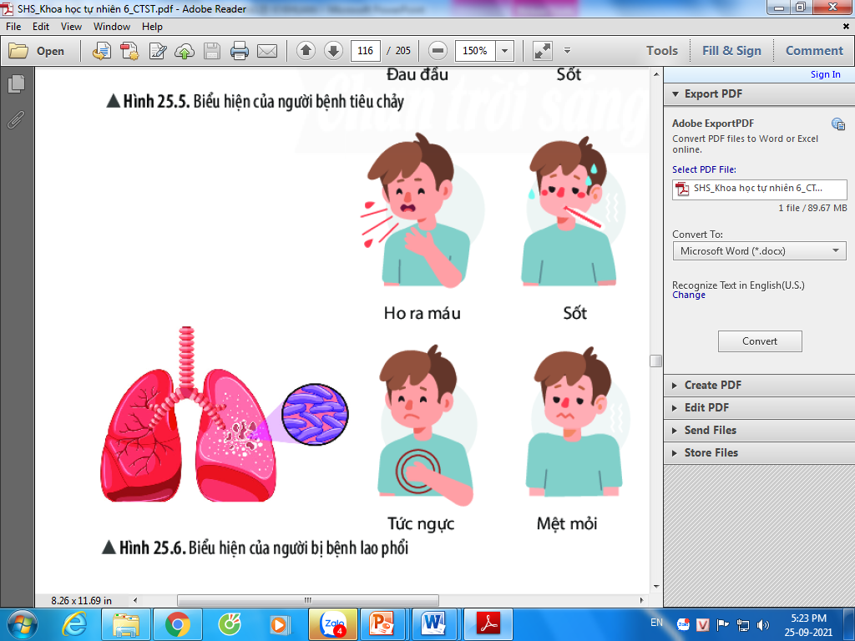
Một số bệnh do vi khuẩn và các biện pháp phòng chống
Quan sát hình 25.5,25.6 và hoàn thành bảng theo mẫu sau:
Tên Bệnh | Tác nhân gây bệnh | Biểu hiện bệnh
Bệnh tiêu chảy | Trực khuẩn đường ruột
 | Vi khuẩn lao
?
?
?

Slide 23
Một số bệnh do vi khuẩn và các biện pháp phòng chống
Quan sát hình 25.5,25.6 và hoàn thành bảng theo mẫu sau:
Tên Bệnh | Tác nhân gây bệnh | Biểu hiện bệnh
Bệnh tiêu chảy | Trực khuẩn đường ruột
 | Vi khuẩn lao
Buồn nôn, nôn, đau bụng, đau đầu, sốt, tiêu chảy.
Bệnh lao phổi
Ho ra máu, sốt, tức ngực, mệt mỏi, sút cân.

Slide 24
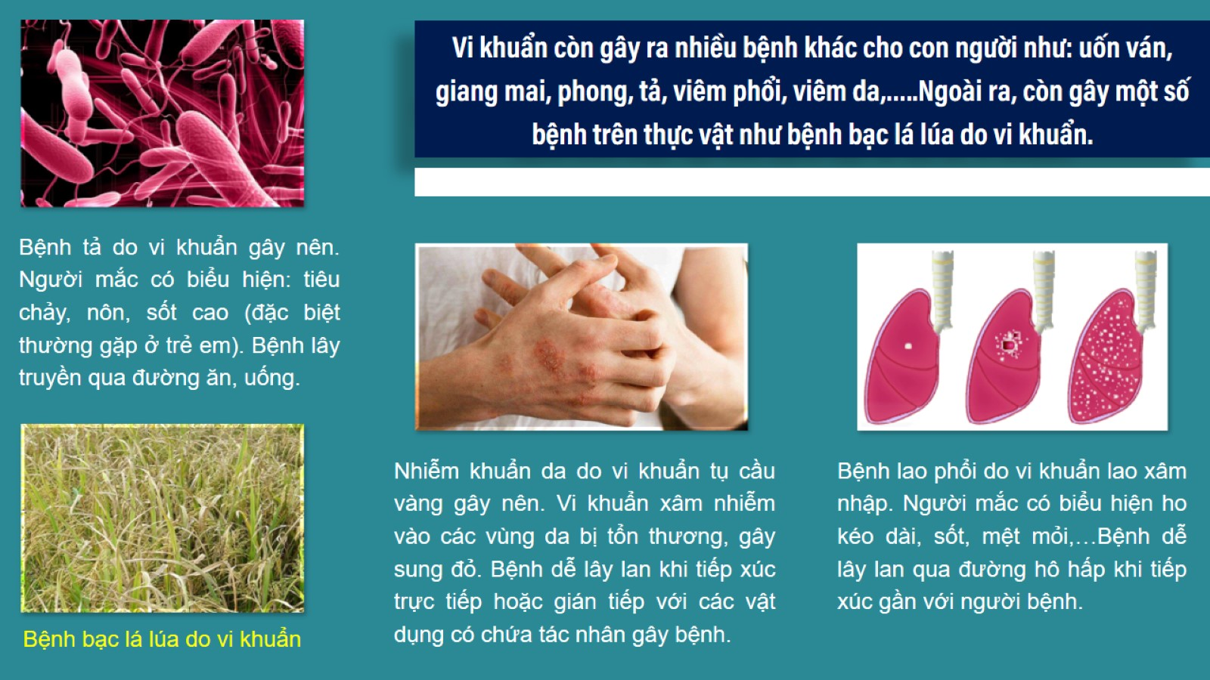

Slide 25
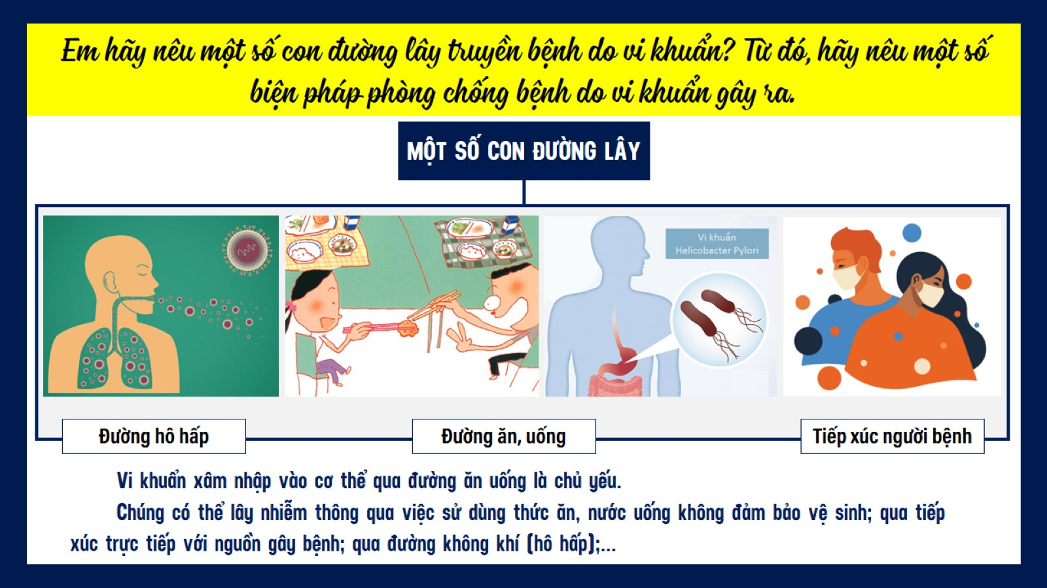

Slide 26
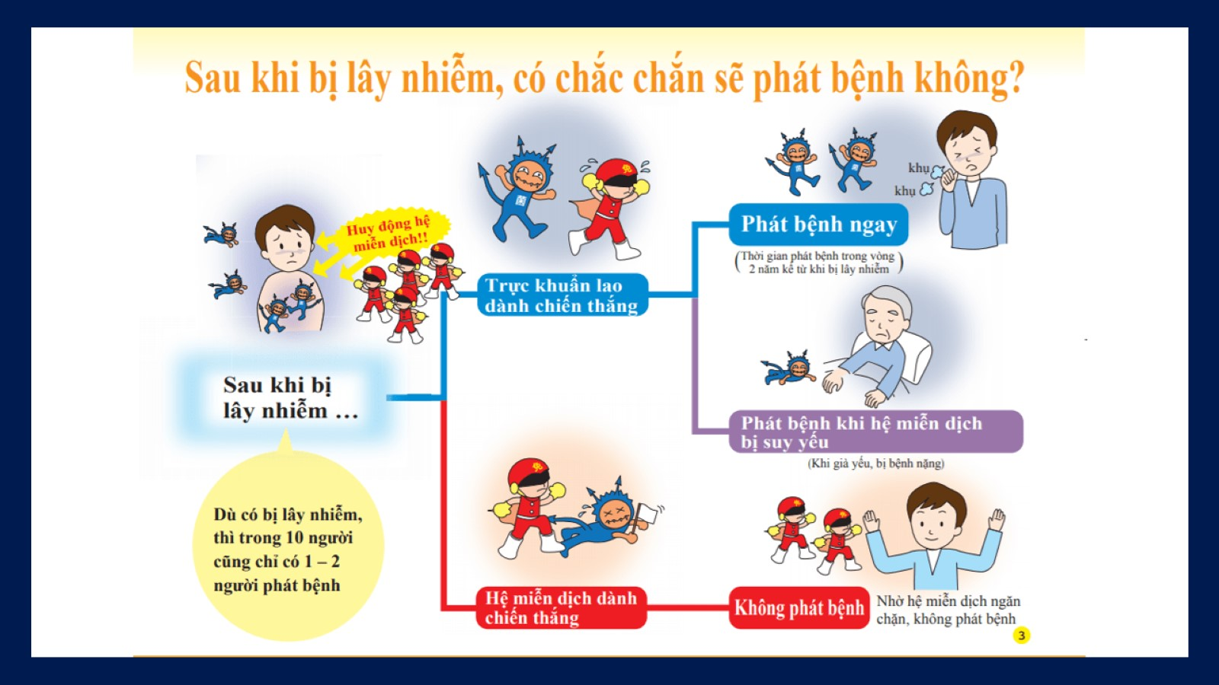

Slide 27

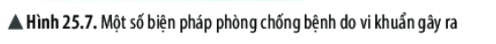
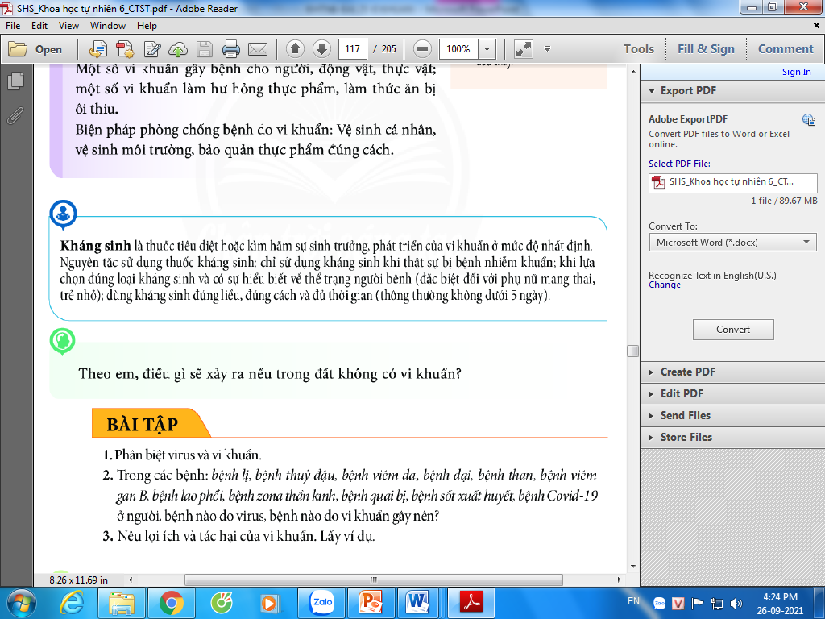
Một số bệnh do vi khuẩn và các biện pháp phòng chống
Phát quang bụi rậm, vệ sinh môi trường
Dùng kháng sinh
Rửa tay
Đeo khẩu trang
Hãy nêu một số biện pháp phòng chống bệnh do vi khuẩn gây ra.

Slide 28
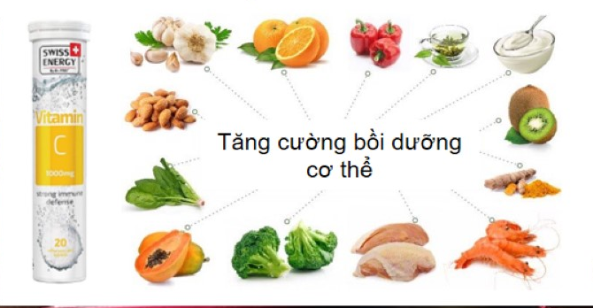

Slide 29
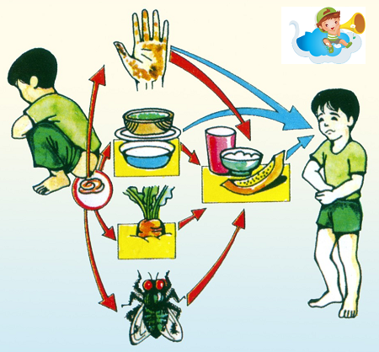
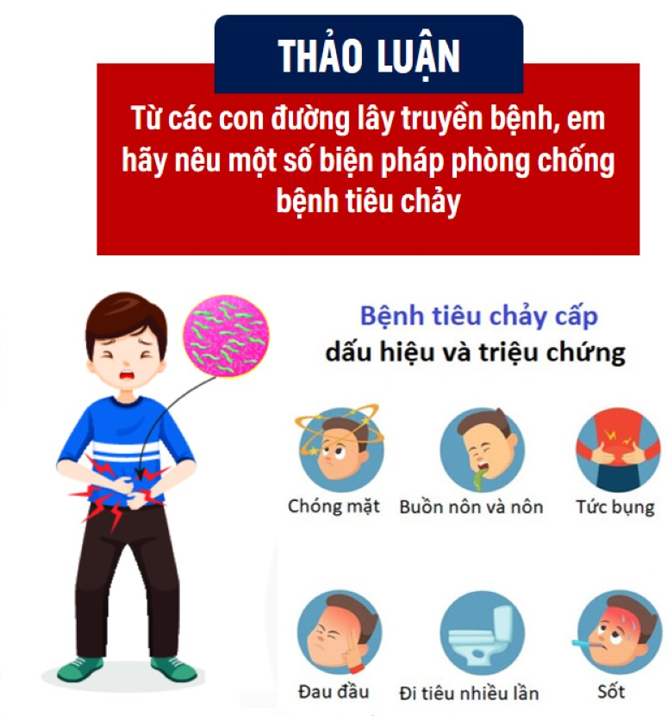

Slide 30
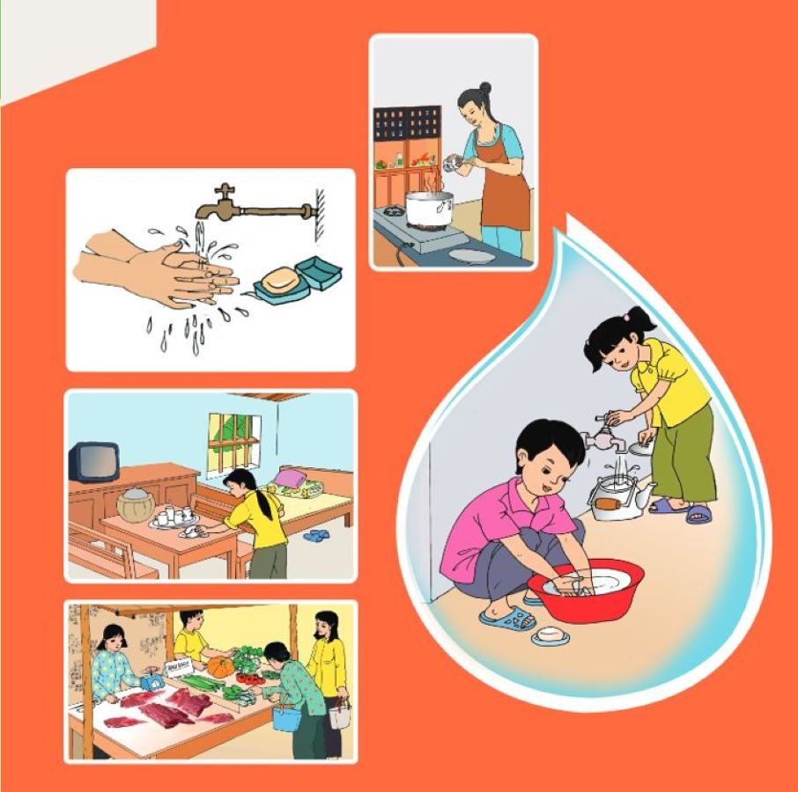
Một số biện pháp phòng chống bệnh do vi khuẩn gây ra.
- Vệ sinh môi trường sạch sẽ, ăn uống hợp vệ sinh, ăn chín uống sôi.
- Sử dụng thuốc kháng sinh đúng bệnh, đúng cách để đạt hiệu quả.
- Rửa tay trước khi ăn và sau khi đi vệ sinh.

Slide 31
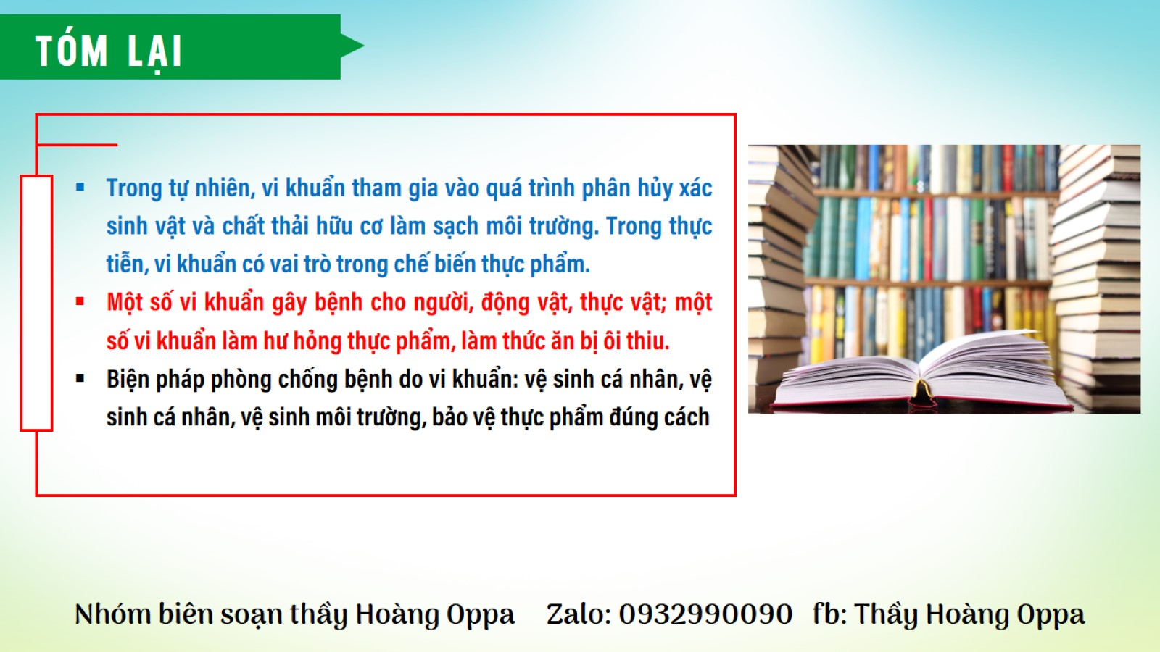
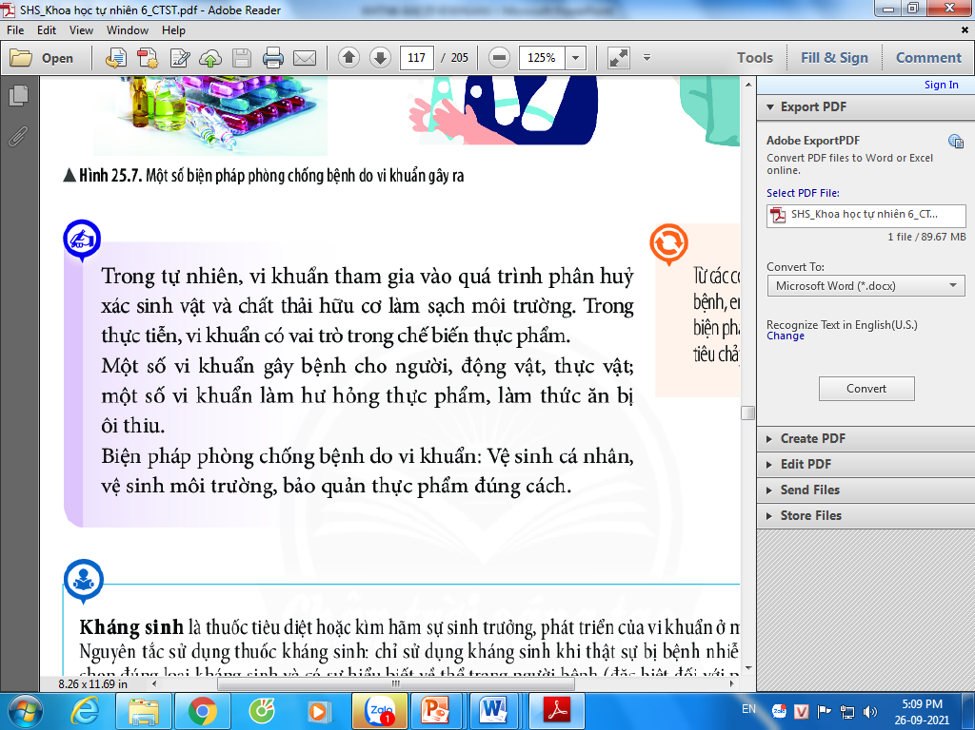

Slide 32

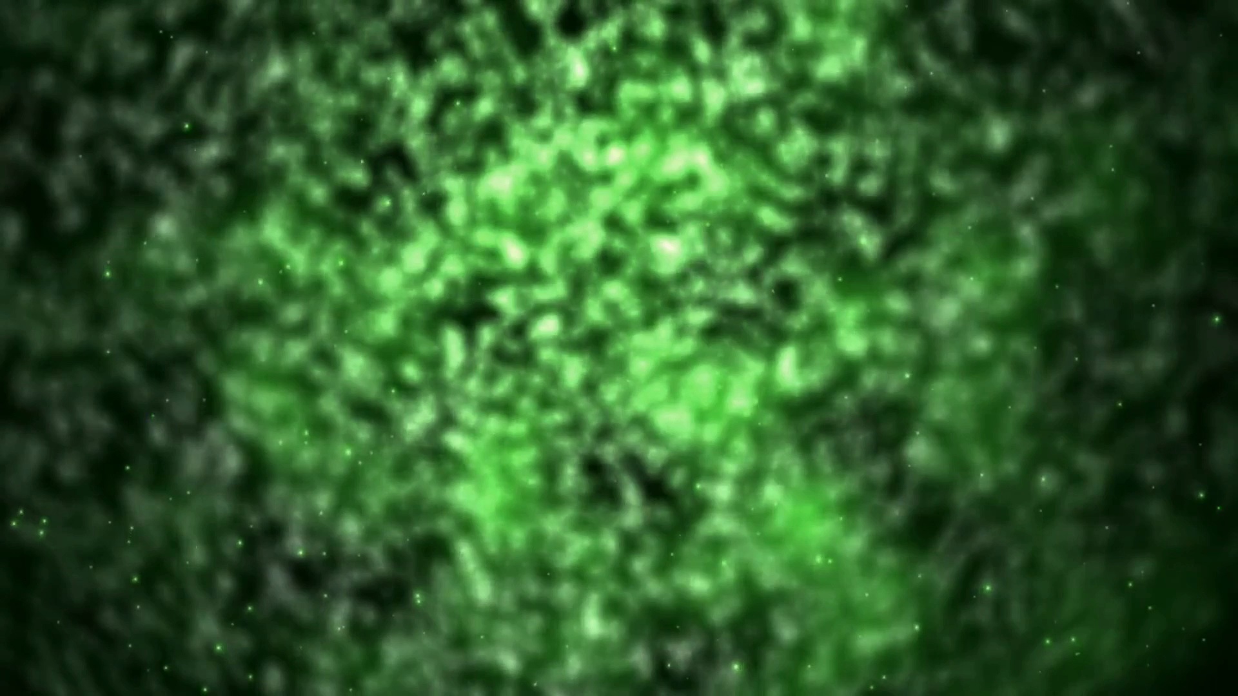
Theo em điều gì sẽ sảy ra nếu trong đất không có vi khuẩn?

Slide 33
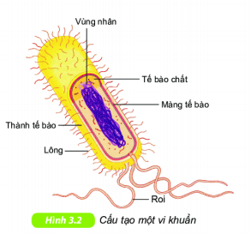
LUYỆN TẬP-VẬN DỤNG
Câu 1: Điền chú thích các bộ phận còn thiếu của tế bào vi khuẩn dưới đây:
1…………………………..
ĐÁP ÁN:
1. Vùng nhân
2. Thành tế bào
2…………………………..

Slide 34
LUYỆN TẬP-VẬN DỤNG
Câu 2: Vi khuẩn nào sau đây là lợi khuẩn?
A. Vi khuẩn lao. C. Trực khuẩn lị.
B. Trực khuẩn lactic. D. Phẩy khuẩn tả.

Slide 35
LUYỆN TẬP-VẬN DỤNG
Câu 3 : Vì sao thức ăn không bảo quản đúng cách lại bị ôi thiu?
ĐÁP ÁN:
Do các vi sinh vật trong đó có vi khuẩn xâm nhập để lấy chất dinh dưỡng, làm hỏng thức ăn.

Slide 36
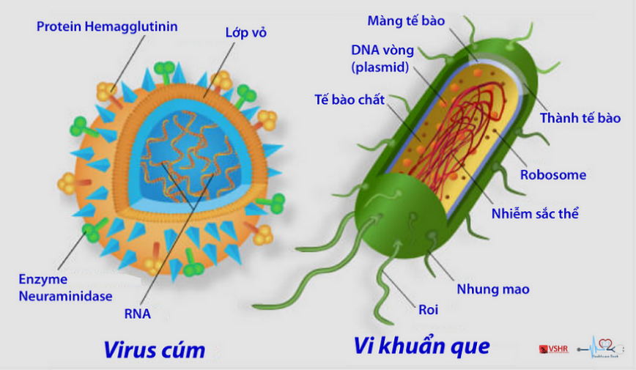
LUYỆN TẬP-VẬN DỤNG
Câu 4: Quan sát hình ảnh sau và cho biết đâu là vi khuẩn? Đâu là virus? Vì sao em biết?
ĐÁP ÁN:
A. Virus (chưa có cấu tạo tế bào)
B. Vi khuẩn (có cấu tạo tế bào)
A
B

Slide 37
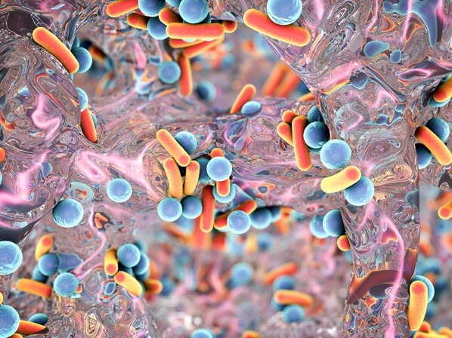
LUYỆN TẬP-VẬN DỤNG
Câu 5: Nêu các vai trò của vi khuẩn.
ĐÁP ÁN:
Có lợi: phân hủy xác động, thực vật và các chất thải; bổ sung dinh dưỡng cho đất; giúp chế biến và bảo quản thực phẩm, dùng trong công nghệ sinh học…
Có hại: gây ô nhiễm môi trường, làm hỏng thức ăn, gây bệnh cho các sinh vật…

Slide 38

LUYỆN TẬP-VẬN DỤNG
Câu 6: Theo em, điều gì sẽ xảy ra nếu trong đất không có vi khuẩn?
Trong đất không có vi khuẩn thì xác sinh vật sẽ không bị phân hủy, chu trình tuần hoàn vật chất trong tự nhiên sẽ không thể xảy ra.

Slide 39
LUYỆN TẬP-VẬN DỤNG
Câu 7: Trong các bệnh: Bệnh lị, bệnh thủy đậu, bệnh viêm da, bệnh dại, bệnh than, bệnh viêm gan B, bệnh lao phổi, bệnh zona thần kinh, bệnh quai bị, bệnh sốt xuất huyết, bệnh covid-19 ở người, bệnh nào do virus, bệnh nào do vi khuẩn gây nên?
Bệnh do virus | Bệnh do vi khuẩn
Bệnh thuỷ đậu | Bệnh lị
Bệnh quai bị | Bệnh viêm da
Bệnh sốt xuất huyết | Bệnh than
Bệnh dại | Bệnh lao phổi
Bệnh viêm gan B
Bệnh zona thẩn kinh
Bệnh Covid-19

Slide 40
HƯỚNG DẪN HS TỰ HỌC Ở NHÀ:
Học bài
Bài 26: Thực hành quan sát vi khuẩn tìm hiểu các bước làm sữa chua
-Xem trước các bước làm và quan sát tiêu bản vi khuẩn Lactic.
-Hướng dẫn làm sữa chua.

Slide 41
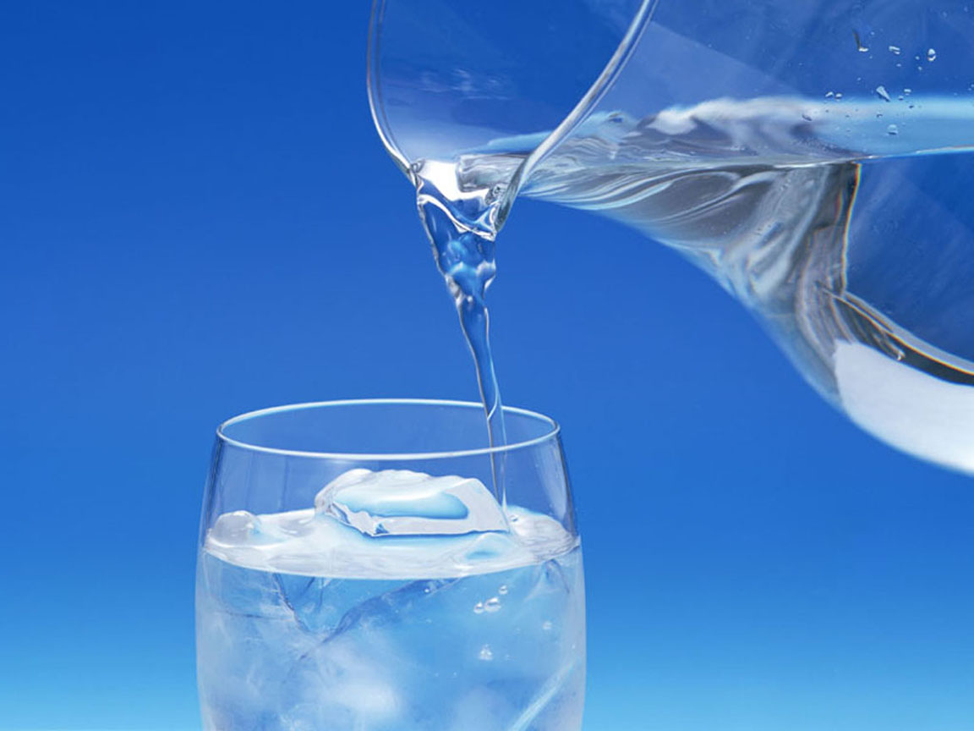

CHÚC CÁC EM CHĂM NGOAN HỌC GIỎI

